Slide 1









TRƯỜNG TIỂU HỌC GIANG BIÊN
Môn: Tiếng Việt lớp 3

Slide 2
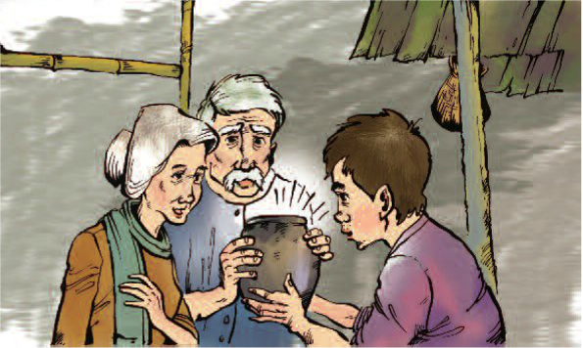


Tập đọc
Hũ bạc của người cha
TRUYỆN CỔ TÍCH CHĂM

Slide 3
Hũ bạc của người cha
1. Ngày xưa, có một nông dân người Chăm rất siêng năng. Về già, ông để dành được một hũ bạc. Tuy vậy, ông rất buồn vì cậu con trai lười biếng.
Một hôm, ông bảo con:
- Cha muốn trước khi nhắm mắt thấy con kiếm nổi bát cơm. Con hãy đi làm và mang tiền về đây!
2. Bà mẹ sợ con vất vả, liền dúi cho con một ít tiền. Anh này cầm tiền đi chơi mấy hôm, khi chỉ còn vài đồng mới trở về đưa cho cha. Người cha vứt ngay nắm tiền xuống ao. Thấy con vẫn thản nhiên, ông nghiêm giọng:
- Đây không phải tiền con làm ra.

Slide 4
Hũ bạc của người cha
3. Người con lại ra đi. Bà mẹ chỉ dám cho ít tiền ăn đường. Ăn hết tiền, anh ta đành tìm vào một làng xin xay thóc thuê. Xay một thúng thóc được trả công hai bát gạo, anh chỉ dám ăn một bát. Suốt ba tháng, dành dụm được chín mươi bát gạo, anh bán lấy tiền.
4. Hôm đó, ông lão đang ngồi sưởi lửa thì con đem tiền về. Ông liền ném luôn mấy đồng vào bếp lửa. Người con vội thọc tay vào lửa lấy ra. Ông lão cười chảy nước mắt:
- Bây giờ cha tin tiền đó chính tay con làm ra. Có làm lụng vất vả, người ta mới biết quý đồng tiền.
5. Ông đào hũ bạc lên, đưa cho con và bảo:
- Nếu con lười biếng, dù cha cho con một trăm hũ bạc cũng không đủ. Hũ bạc tiêu không bao giờ hết chính là hai bàn tay con.
TRUYỆN CỔ TÍCH CHĂM

Slide 5
Hũ bạc của người cha
1. Ngày xưa, có một nông dân người Chăm rất siêng năng. Về già, ông để dành được một hũ bạc. Tuy vậy, ông rất buồn vì cậu con trai lười biếng.
Một hôm, ông bảo con:
- Cha muốn trước khi nhắm mắt thấy con kiếm nổi bát cơm. Con hãy đi làm và mang tiền về đây!
2. Bà mẹ sợ con vất vả, liền dúi cho con một ít tiền. Anh này cầm tiền đi chơi mấy hôm, khi chỉ còn vài đồng mới trở về đưa cho cha. Người cha vứt ngay nắm tiền xuống ao. Thấy con vẫn thản nhiên, ông nghiêm giọng:
- Đây không phải tiền con làm ra.
3. Người con lại ra đi. Bà mẹ chỉ dám cho ít tiền ăn đường. Ăn hết tiền, anh ta đành tìm vào một làng xin xay thóc thuê. Xay một thúng thóc được trả công hai bát gạo, anh chỉ dám ăn một bát. Suốt ba tháng, dành dụm được chín mươi bát gạo, anh bán lấy tiền.
4. Hôm đó, ông lão đang ngồi sưởi lửa thì con đem tiền về. Ông liền ném luôn mấy đồng vào bếp lửa. Người con vội thọc tay vào lửa lấy ra. Ông lão cười chảy nước mắt:
- Bây giờ cha tin tiền đó chính tay con làm ra. Có làm lụng vất vả, người ta mới biết quý đồng tiền.
5. Ông đào hũ bạc lên, đưa cho con và bảo:
- Nếu con lười biếng, dù cha cho con một trăm hũ bạc cũng không đủ. Hũ bạc tiêu không bao giờ hết chính là hai bàn tay con.
TRUYỆN CỔ TÍCH CHĂM

Slide 6


Luyện đọc từ
~
hũ bạc
thản nhiên
ản
iên
iêm
nghiêm giọng
gi
l
sươi
sưởi lửa
ay
chảy

Slide 7


Luyện đọc câu dài
Một hôm, ông bảo con:
- Cha muốn trước khi nhắm mắt thấy con kiếm nổi bát cơm. Con hãy đi làm và mang tiền về đây.
/
//
/
//
/
//

Slide 8
Hũ bạc của người cha
1. Ngày xưa, có một nông dân người Chăm rất siêng năng. Về già, ông để dành được một hũ bạc. Tuy vậy, ông rất buồn vì cậu con trai lười biếng.
Một hôm, ông bảo con:
- Cha muốn trước khi nhắm mắt thấy con kiếm nổi bát cơm. Con hãy đi làm và mang tiền về đây!
2. Bà mẹ sợ con vất vả, liền dúi cho con một ít tiền. Anh này cầm tiền đi chơi mấy hôm, khi chỉ còn vài đồng mới trở về đưa cho cha. Người cha vứt ngay nắm tiền xuống ao. Thấy con vẫn thản nhiên, ông nghiêm giọng:
- Đây không phải tiền con làm ra.
3. Người con lại ra đi. Bà mẹ chỉ dám cho ít tiền ăn đường. Ăn hết tiền, anh ta đành tìm vào một làng xin xay thóc thuê. Xay một thúng thóc được trả công hai bát gạo, anh chỉ dám ăn một bát. Suốt ba tháng, dành dụm được chín mươi bát gạo, anh bán lấy tiền.
4. Hôm đó, ông lão đang ngồi sưởi lửa thì con đem tiền về. Ông liền ném luôn mấy đồng vào bếp lửa. Người con vội thọc tay vào lửa lấy ra. Ông lão cười chảy nước mắt:
- Bây giờ cha tin tiền đó chính tay con làm ra. Có làm lụng vất vả, người ta mới biết quý đồng tiền.
5. Ông đào hũ bạc lên, đưa cho con và bảo:
- Nếu con lười biếng, dù cha cho con một trăm hũ bạc cũng không đủ. Hũ bạc tiêu không bao giờ hết chính là hai bàn tay con.
TRUYỆN CỔ TÍCH CHĂM

Slide 9
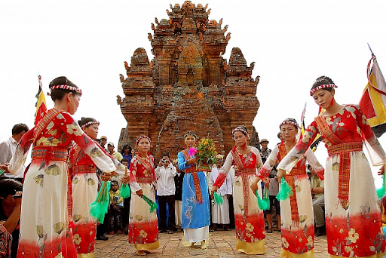
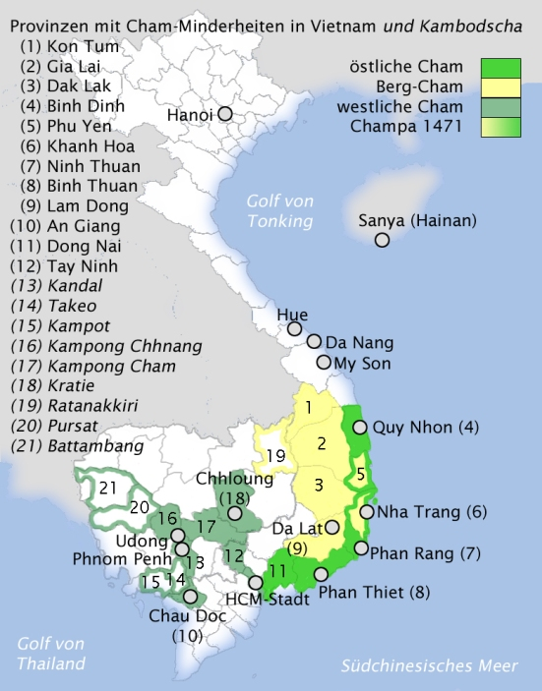
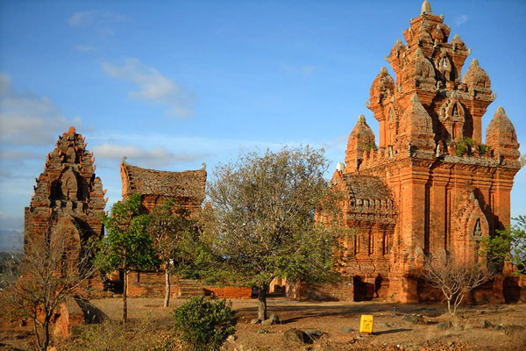
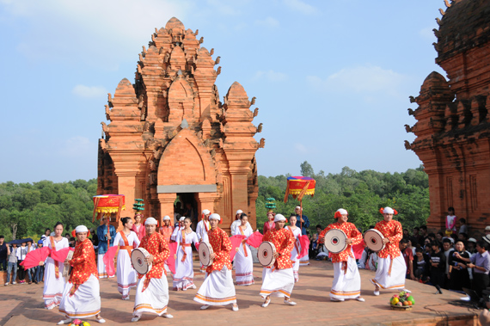

Giải nghĩa từ
Người Chăm
Tháp Chăm
Thánh địa Mỹ Sơn

Slide 10
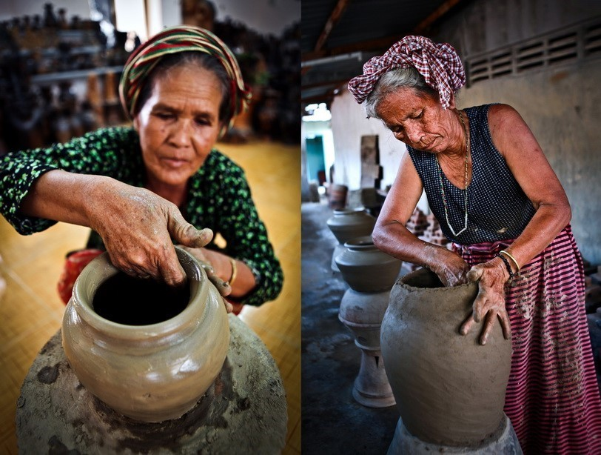
Giải nghĩa từ
Hũ

Slide 11


Tìm hiểu bài

Slide 12



Rung chuông vàng

Slide 13





Rung chuông vàng
Caâu 1
Ông lão muốn con trai trở thành người
như thế nào?
Hết giờ
khỏe mạnh, cường tráng
A
2
0
1
3
4
5
siêng năng, chăm chỉ
b
thông minh, tài giỏi
c

Slide 14

Rung chuông vàng
Ông lão vứt tiền xuống ao để làm gì?
Caâu 2
để thử lòng người con xem phải tự tay
con kiếm ra số tiền đó không
A
2
0
1
3
4
Hết giờ
5
để người con mất hết tiền
B
để người con biết cha không cần có tiền
c

Slide 15
Rung chuông vàng
Người con đã làm lụng vất vả và tiết kiệm như
thế nào?
Caâu 3
đi làm thợ xây kiếm tiền mang về
a
Hết giờ
0
2
1
3
5
4
đi làm công nhân kiếm tiền mang về
b
đi xay thóc thuê, để dành 90 bát gạo
bán lấy tiền mang về
C

Slide 16
Rung chuông vàng
Caâu 4
Khi ông lão vứt tiền vào bếp lửa, người con làm gì? Vì sao?
Anh rất vui vẻ vì lâu lắm mới được về nhà.
a
Anh vẫn thản nhiên như không thấy gì.
b
Hết giờ
3
2
4
0
1
5
Anh vội thọc tay vào lửa lấy ra, vì đó là tiền
anh vất vả 3 tháng mới kiếm được.
C

Slide 17
Rung chuông vàng
Những câu văn trong truyện nói lên ý nghĩa của
chuyện này là:
Caâu 5
0
1
2
4
3
5
Hết giờ
Bây giờ cha tin tiền đó chính tay con làm ra.
a
Có làm lụng vất vả, người ta mới biết quý đồng tiền.
Hũ bạc tiêu không bao giờ hết chính là hai bàn tay con.
b
Tuy vậy ông rất buồn vì cậu con trai lười biếng.
c

Slide 18
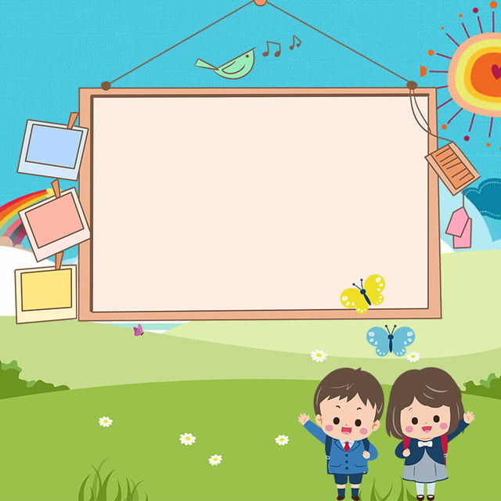
Hai bàn tay lao động của con người chính là nguồn tạo nên mọi của cải.
Notes:
Qua bài học hôm nay, các bạn đã biết thêm một cách tìm thành phần chưa biết trong phép chia.
Các bạn nhớ ôn lại cách tìm số chia và chuẩn bị bài tiếp theo nhé!

Slide 19



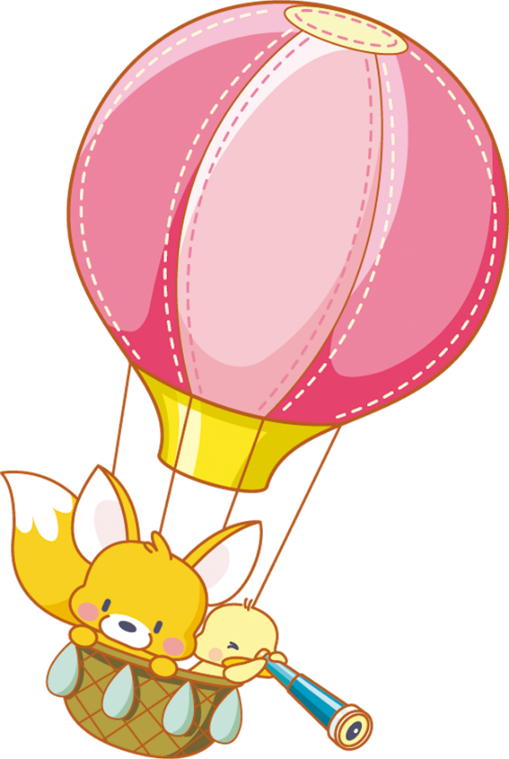
Luyện đọc lại
Luyện đọc lại

Slide 20
Lưu ý: khi đọc bài các em
Cần phân biệt giọng của người dẫn chuyện và nhân vật ông lão.
Cần đọc giọng chậm rãi, khoan thai và hồi hộp cùng với sự phát triển của câu chuyện.

Slide 21
Ông đào hũ bạc lên, đưa cho con và bảo:
- Nếu con lười biếng, dù cha cho con một trăm hũ bạc cũng không đủ. Hũ bạc tiêu không bao giờ hết chính là hai bàn tay con.

Slide 22

DẶN DÒ
Luyện đọc nhiều lần cho trôi chảy và ghi nhớ câu chuyện để kể cho người thân nghe.
Chuẩn bị bài: Nhà rông ở Tây Nguyên.

Slide 23
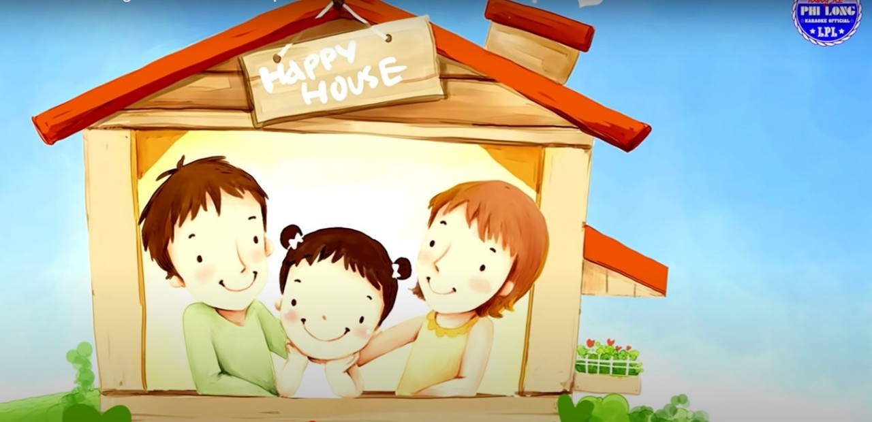
CHÚC CÁC EM CHĂM NGOAN HỌC GIỎI

